Slide 1

kubernetes
Notes:
k8s 약어 사용
키잡이(helmsman)나 파일럿을 뜻하는 그리스어에서 유래

Slide 2
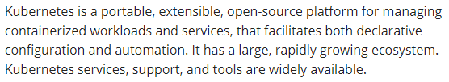
컨테이너 잘 관리하기 위해 나옴
Notes:
서비스 디스커버리와 로드 밸런싱 쿠버네티스는 DNS 이름을 사용하거나 자체 IP 주소를 사용하여 컨테이너를 노출할 수 있다. 컨테이너에 대한 트래픽이 많으면, 쿠버네티스는 네트워크 트래픽을 로드밸런싱하고 배포하여 배포가 안정적으로 이루어질 수 있다.
스토리지 오케스트레이션 쿠버네티스를 사용하면 로컬 저장소, 공용 클라우드 공급자 등과 같이 원하는 저장소 시스템을 자동으로 탑재 할 수 있다.
자동화된 롤아웃과 롤백 쿠버네티스를 사용하여 배포된 컨테이너의 원하는 상태를 서술할 수 있으며 현재 상태를 원하는 상태로 설정한 속도에 따라 변경할 수 있다. 예를 들어 쿠버네티스를 자동화해서 배포용 새 컨테이너를 만들고, 기존 컨테이너를 제거하고, 모든 리소스를 새 컨테이너에 적용할 수 있다.
자동화된 빈 패킹(bin packing) 컨테이너화된 작업을 실행하는데 사용할 수 있는 쿠버네티스 클러스터 노드를 제공한다. 각 컨테이너가 필요로 하는 CPU와 메모리(RAM)를 쿠버네티스에게 지시한다. 쿠버네티스는 컨테이너를 노드에 맞추어서 리소스를 가장 잘 사용할 수 있도록 해준다.
자동화된 복구(self-healing) 쿠버네티스는 실패한 컨테이너를 다시 시작하고, 컨테이너를 교체하며, '사용자 정의 상태 검사'에 응답하지 않는 컨테이너를 죽이고, 서비스 준비가 끝날 때까지 그러한 과정을 클라이언트에 보여주지 않는다.
시크릿과 구성 관리 쿠버네티스를 사용하면 암호, OAuth 토큰 및 SSH 키와 같은 중요한 정보를 저장하고 관리 할 수 있다. 컨테이너 이미지를 재구성하지 않고 스택 구성에 시크릿을 노출하지 않고도 시크릿 및 애플리케이션 구성을 배포 및 업데이트 할 수 있다.

Slide 3
Kubernetes provides
Service discovery and load balancing
Storage orchestration
Automated rollouts and rollbacks
Automatic bin packing
Self-healing
Secret and configuration management
Notes:
서비스 디스커버리와 로드 밸런싱 쿠버네티스는 DNS 이름을 사용하거나 자체 IP 주소를 사용하여 컨테이너를 노출할 수 있다. 컨테이너에 대한 트래픽이 많으면, 쿠버네티스는 네트워크 트래픽을 로드밸런싱하고 배포하여 배포가 안정적으로 이루어질 수 있다.
스토리지 오케스트레이션 쿠버네티스를 사용하면 로컬 저장소, 공용 클라우드 공급자 등과 같이 원하는 저장소 시스템을 자동으로 탑재 할 수 있다.
자동화된 롤아웃과 롤백 쿠버네티스를 사용하여 배포된 컨테이너의 원하는 상태를 서술할 수 있으며 현재 상태를 원하는 상태로 설정한 속도에 따라 변경할 수 있다. 예를 들어 쿠버네티스를 자동화해서 배포용 새 컨테이너를 만들고, 기존 컨테이너를 제거하고, 모든 리소스를 새 컨테이너에 적용할 수 있다.
자동화된 빈 패킹(bin packing) 컨테이너화된 작업을 실행하는데 사용할 수 있는 쿠버네티스 클러스터 노드를 제공한다. 각 컨테이너가 필요로 하는 CPU와 메모리(RAM)를 쿠버네티스에게 지시한다. 쿠버네티스는 컨테이너를 노드에 맞추어서 리소스를 가장 잘 사용할 수 있도록 해준다.
자동화된 복구(self-healing) 쿠버네티스는 실패한 컨테이너를 다시 시작하고, 컨테이너를 교체하며, '사용자 정의 상태 검사'에 응답하지 않는 컨테이너를 죽이고, 서비스 준비가 끝날 때까지 그러한 과정을 클라이언트에 보여주지 않는다.
시크릿과 구성 관리 쿠버네티스를 사용하면 암호, OAuth 토큰 및 SSH 키와 같은 중요한 정보를 저장하고 관리 할 수 있다. 컨테이너 이미지를 재구성하지 않고 스택 구성에 시크릿을 노출하지 않고도 시크릿 및 애플리케이션 구성을 배포 및 업데이트 할 수 있다.

Slide 4
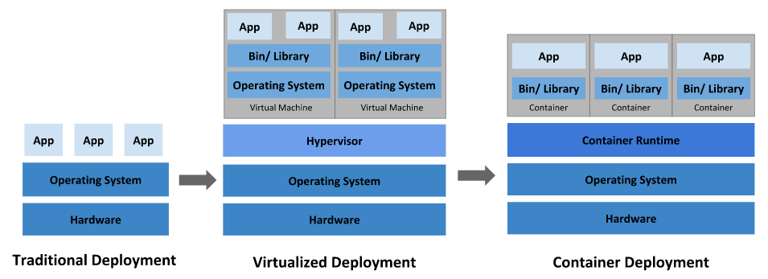
container
Notes:
hypervisor : 하이퍼바이저(영어: hypervisor)는 호스트 컴퓨터에서 다수의 운영 체제(operating system)를 동시에 실행하기 위한 논리적 플랫폼(platform)을 말한다. 가상화 머신 모니터 또는 가상화 머신 매니저(영어: virtual machine monitor 또는 virtual machine manager, 줄여서 VMM)라고도 부른다.

Slide 5
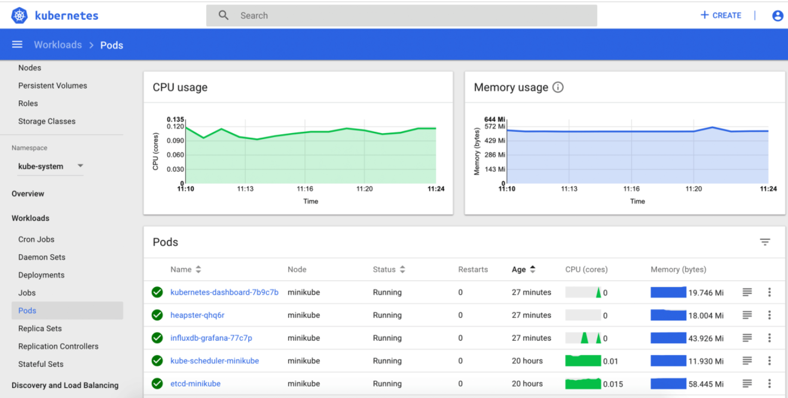
dashboard
Notes:
dashboard에서 확인, dashboard는 aws cli가 세팅되어야 접근 가능
kubectl auth-proxy -n kubernetes-dashboard https://kubernetes-dashboard.svc

Slide 6
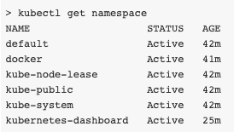
namespace
쿠버네티스에서 리소스를 구분하는 논리적인 단위
쿠버 클러스터 안에 가상 클러스터를 구축
리소스 구분 용도

Slide 7
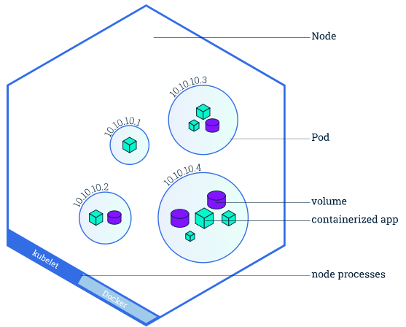
node
aws에서는 ec2에 해당, instance 의미
node는 컨테이너가 올라가기 위한 서버
Notes:
node는 컨테이너가 올라가기 위한 서버
클러스터에 따라 가상 또는 물리적 머신일 수 있다.
노드는 쿠버네티스에 있어서 워커 머신이며 클러스터에 따라 VM 또는 물리 머신이 될 수 있다. 여러 개의 파드는 하나의 노드 위에서 동작할 수 있다.

Slide 8
deployment resource
pod
replicaset
deployment
Notes:
하나의 서비스를 배포하면 3개의 컴포넌트가 생성됩니다.
배포시 deployment만 생성하면되는데 생성되면 replicaset이 생성되고 replicaset이 pod를 생성

Slide 9
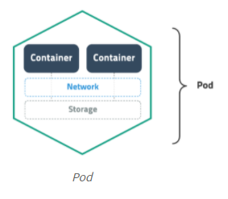
k8s에서 가장 작은 단위
컨테이너는 파드안에 존재하고 하나의 파드는 여러개의 컨테이너가 있음
파드에 속한 컨테이너는 스토리와 네트워크를 공유하고 서로 local로 접근 가능
pod

Slide 10
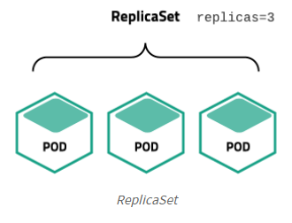
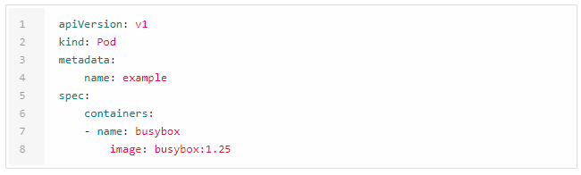
pod갯수 유지
새로 생성되는 pod에 대한 템플릿 정보 저장
deployment가 replicaset을 참조
replicaset

Slide 11
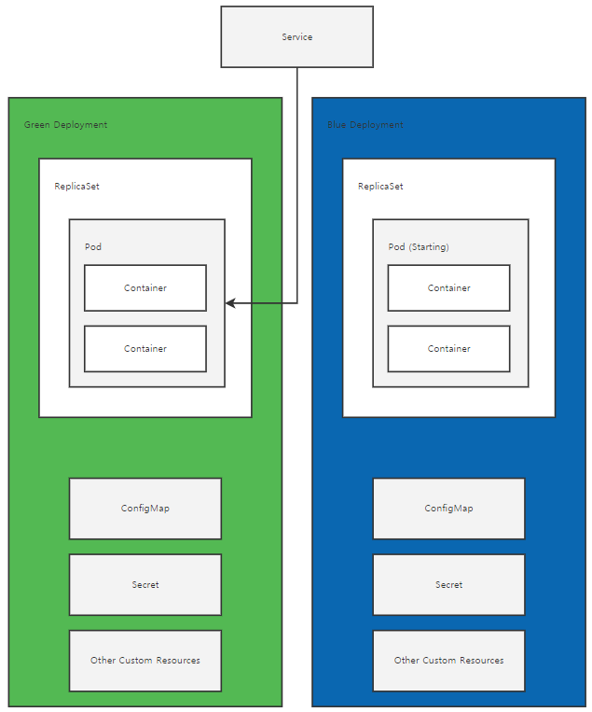
pod
deployment
Notes:
하나의 배포 단위

Slide 12
service
Cluster IP
Node Port
Load Balancer
Notes:
Deployment섹션에서 구성한 Pod 리소스로 트래픽을 전달하는 서비스 리소스를 생성
파드 서비스 목적에 따라 다른 서비스를 이용하여 cluster내에서 pod에 접근할 수 있도록 함

Slide 13
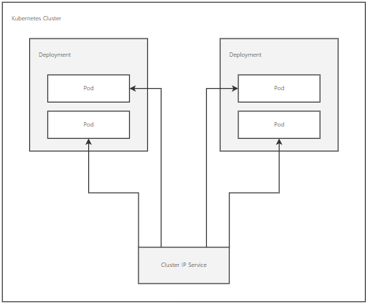
Cluster IP
Notes:
클러스터 IP 서비스 리소스는 Kubernetes 클러스터 내에 배포된 애플리케이션이 다른 파드 리소스에 액세스하는 데 사용할 수 있는 프라이빗 IP 주소를 제공

Slide 14
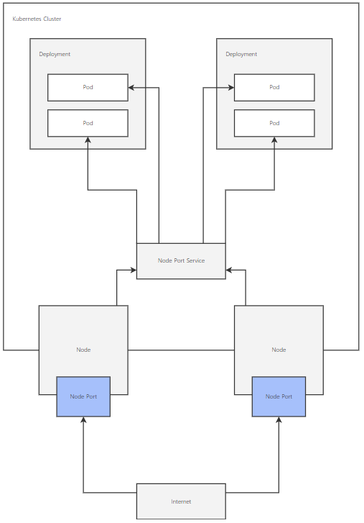
Cluster IP
Node Port
Notes:
클러스터 IP 서비스 리소스와 동일한 내부 IP 주소를 제공합니다. 또한 서비스 리소스로 트래픽을 보내는 각 Kubernetes 노드에 포트를 만듭니다. 이렇게 하면 모든 노드에서 서비스에 액세스할 수 있으며 노드에 공용 IP 주소가 있는 경우 노드 포트 서비스 리소스에도 공개적으로 액세스할 수 있음

Slide 15
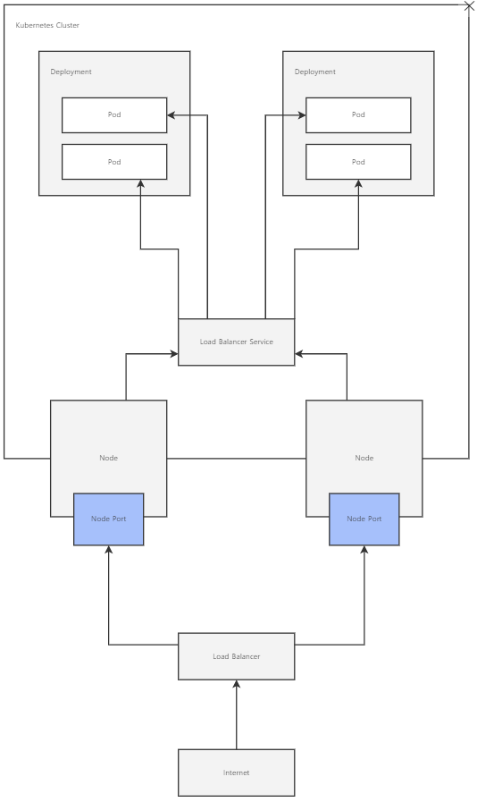
Cluster IP
Load Balancer
Notes:
트래픽을 노드 포트로 보내는 클라우드 로드 밸런서를 생성

Slide 16
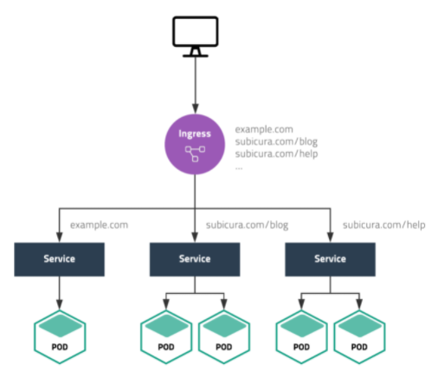
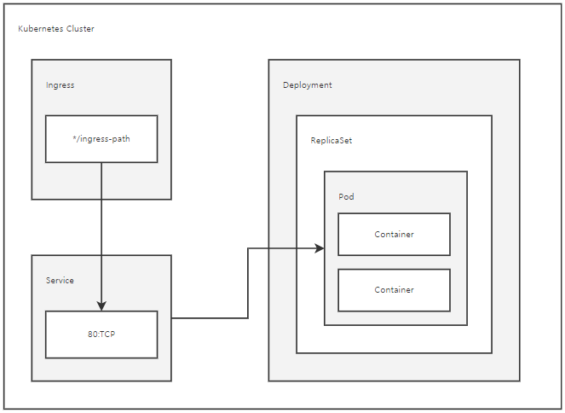
ingress
Service는 직접 외부의 트래픽을 받을 수 없음
node밖에서 들어오는 트래픽은 ingress가 받아주고 service로 보내줌
Notes:
웹 애플리케이션을 배포하는 과정을 보면 외부에서 직접 접근할 수 없도록 애플리케이션을 내부망에 설치하고 외부에서 접근이 가능한 ALB나 Nginx, Apache를 프록시 서버로 활용
프록시 서버는 도메인과 Path 조건에 따라 등록된 서버로 요청을 전달하는데 서버가 바뀌거나 IP가 변경되면 매번 설정을 수정해줘야 합니다. 쿠버네티스의 Ingress는 이를 자동화하면서 기존 프록시 서버에서 사용하는 설정을 거의 그대로 사용할 수 있습니다. 새로운 도메인을 추가하거나 업로드 용량을 제한하기 위해 일일이 프록시 서버에 접속하여 설정할 필요가 없습니다.
하나의 클러스터에 여러 개의 Ingress 설정을 할 수 있어 관리자 접속용 Ingress와 일반 접속용 Ingress를 따로 관리할 수 있습니다.

Slide 17
elb, k8s
EC2 Instance (Node)
CPU : 4core
Memory : 16GB
EC2 Instance
CPU : 4core
Memory : 16GB
Pod
CPU : 1core
Memory : 4GB
Pod
CPU : 3core
Memory : 12GB
Container
CPU : ~1core
Memory : 16GB
Container
CPU : ~1core
Memory : ~4GB
Container
CPU : ~2core
Memory : ~8GB
Container
CPU : ~1core
Memory : ~4GB
Notes:
cpu 1 core memory 16gb는 지원하지 않음 cpu 3core 낭비 scale out 될수록 자원이 낭비됨
kube는 파드별 리소스 관리를 할수있어서 자원이 많이드는곳에 더 투자해서 사용가능
컨테이너 하나가 장애나도 kube는 알아서 pod생성

Slide 18
Kubernetes 정리
Node : instance
Pod : 가장 작은 단위
ReplicaSet : pod 매니저
Deployment : 배포 단위(replicaset 참조)
Service : pod 서비스 이용 통로
Ingress : node로 트래픽 받을 때 필요
Configmap : 환경변수
Secret : 환경변수
Namespace: 리소스 구분
Notes:
configmap - application에 필요한 환경변수를 정의
secret base64된 값으로 저장 사용할때는 디코딩되어 평문으로 읽힘

